Slide 1
计算机网络
苏州大学
计算机科学与技术学院
陆建德

Slide 2
本课程的地位和作用
计算机网络是计算机技术和通信技术密切结合形成的一个新技术领域，是当今计算机界公认的主流技术之一，也是迅速发展并在信息社会中得到广泛应用的一门综合性学科。
现代社会中数据通信无所不在，信息社会以计算机网络为基础。
计算机网络技术已成为计算机专业学生以及从事计算机研究和应用人员必须掌握的重要知识。

Slide 3
为什么学习计算机网络？
20 世纪出现了计算机，计算机与通信技术的结合并且大发展，出现了计算机网络，出现了Internet，它是20世纪最伟大的科技成就之一。
计算机网络的出现促进了经济腾飞，促进了整个社会发展，就连人们的工作、生活方式都发生了极大的变化。
信息作为客观世界三大基本要素之一，显得越
来越重要。在信息社会里，信息甚至比物质和能源
重要。
21 世纪将是信息时代。计算机网络是信息社会
的基础。

Slide 4
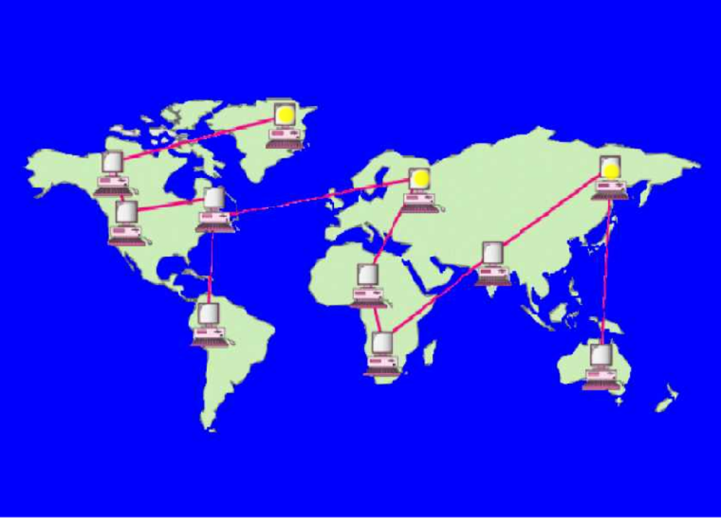

Slide 5
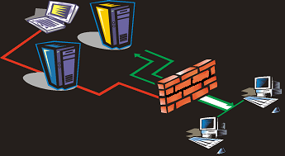
知识已成为生产力竞争和经济成就的关键因素； 当今社会的竞争,不同过去的各种社会形态，在信息社会里起决定性作用的不是资本，人力，而是信息知识 。
信息与网络是衡量一个国家综合实力的重要标志之一。
信息的收集、生产、存储、传递、检索和使用都离不开计算机网络；因此，许多国家斥巨资建立“信息高速公路”和发展信息业，并把它作为基本国策。
一场世界范围内
网络信息的竞争已经
开始，信息浪潮波及
全球，其影响面之大，
范围之广，投资之巨，
发展之快，史无前例。

Slide 6
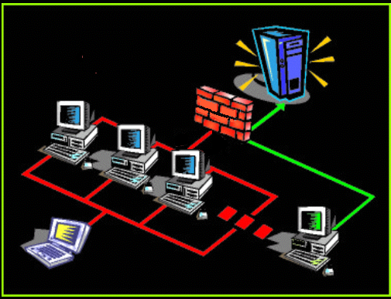
  网络改变了人们的工作方式与生活方式
  在 Internet大发展后，特别是 Web 技术的出现，使得全球计算机网络有了突飞猛进的大发展，应用广泛，无所不至。普及到了多个领域，甚至生活各个部分。目前全世界联网国家170多国，因特网网页8亿多页。1999年，上网在线人数 1.96 亿，2003年更达到 5.02 亿。
  工作： 方便、经济、高效
  学习： 网上教育、虚拟大学
生活： 网上购物、网上
数据通信、网上娱乐，三网
(计算机/电视/电话)合一，生
活将更加丰富多彩。

Slide 7
本课程学习目标
学习掌握计算机网络的基本理论、概念与基本工作原理
学习计算机数据通信基础知识、计算机网络体系结构、物理层、数据链路层、网络层、传输层、应用层各层的主要网络协议与典型技术
课程内容在阐明基本原理的基础上，做到理论和实际兼顾，在学习计算机网络领域主要理论与协议的同时，也学习主要的一些实用网络技术
培养学生计算机网络分析、组网、设计、网络管理、网络软件的应用开发能力，为今后开展这方面的工作打下基础

Slide 8
课程内容
第一章 概述
第二章 物理层
第三章 数据链路层
第四章 网络层
第五章 传输层
第六章 应用层
第七章 网络安全
第八章 无线网络

Slide 9
课程实施
课程总学时: 54学时
实验： 18学时
1. 教材:
《计算机网络》 (第五版)
谢希仁编著
北京：电子工业出版社, 2008.1
书号：ISBN 978-7-121-05386-3

Slide 10
课程实施
2. 参考书:
《计算机网络》(第二版)
吴功宜编著
普通高等教育“十一五”国家级规划教材
北京：清华大学出版社，2007.3
ISBN 978-7-302-144434
3. 实验教材：
《计算机网络实验教程》
苏州大学计算机学院，2009.1修订

Slide 11
课程实施
4. 实验
实验1：Windows Server 2003 及 DNS、Web、
FTP、SMTP/POP3服务的安装、配置与
操作
实验2：数据链路层协议的测试及分析
实验3：路由器IOS基本操作与路由配置
实验4：网络层协议的测试分析及NAT
实验5：网络流量控制与拥塞控制的测试及分析
实验6：WinSock 2.0网络套接字编程
实验7：应用层协议的测试及分析

Slide 12

课程实施
5. 考核形式
平时 —— 10%
实验 —— 20%
考试 —— 70%

Slide 13




